Slide 1
F1: HƯỚNG DẪN HỌC SINH CHUẨN BỊ Ở NHÀ
1.Ôn lại kiến thức về thể loại truyện
2. Chuẩn bị các câu hỏi trong SGK/24,25
3. Tập tóm tắt lại truyện

Slide 2
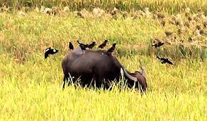

Slide 3
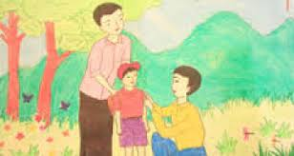
BÀI 7. YÊU THƯƠNG VÀ HI VỌNG
(Truyện)

Slide 4

Tiết 85,86 – Văn bản 1
BỒNG CHANH ĐỎ

Slide 5
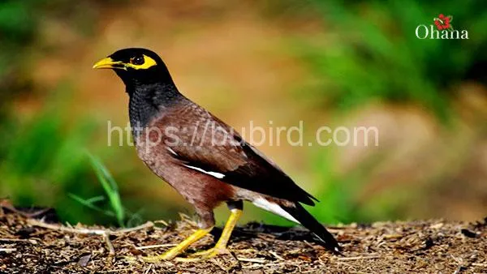
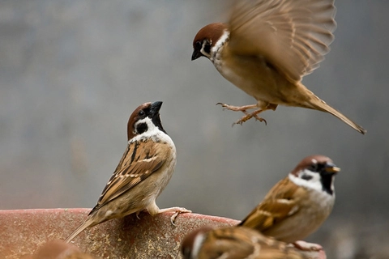
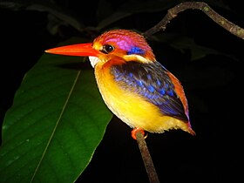
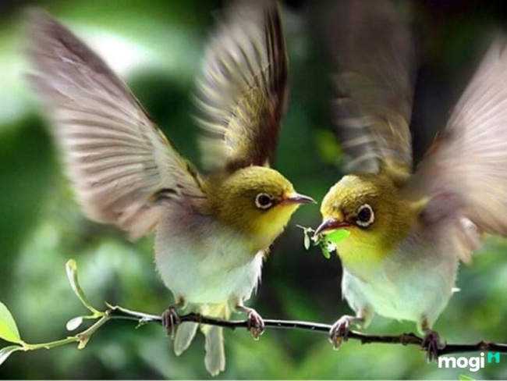
Khởi động
Chim sáo
Chim sẻ
Chim Bồng chanh đỏ
Chim sâu

Slide 6

Bồng chanh (danh pháp hai phần: Alcedo atthis), còn có tên gọi chim bói cá sông, là một loài chim bói cá nhỏ với 7 phân loài phân bố rộng rãi dọc khắp đại lục Á-Âu, Bắc Phi và một số đảo thuộc châu Đại Dương. Nơi sinh sống của loài này rất rộng, chúng di cư đến các khu vực không đóng băng trong mùa đông.

Slide 7
Theo em, chúng ta có nên nuôi nhốt các loài động vật hoang dã hay không? Vì sao?
Chúng ta không nên nuôi nhốt các loài động vật hoang dã. Vì không phải giống loài động vật nào cũng phù hợp với môi trường của con người hay những hộ gia đình xung quanh sẽ làm ảnh hưởng tới sức khỏe, bản năng và thần kinh của động vật.

Slide 8
BỒNG CHANH ĐỎ
Giới thiệu tri thức ngữ văn:
Bên cạnh cốt truyện, nhân vật, người kể chuyện, lời kể, thể loại truyện còn có những yếu tố quan trọng như:
+ Nhân vật chính: Là nhân vật quan trọng nhất của truyện, có những hành động, quyết định tác động đến cốt truyện và diễn tiến các sự kiện trong truyện, thể hiện rõ nhất tư tưởng, chủ đề truyện.
+ Chi tiết tiêu biểu: Là những chi tiết chọn lọc, có giá trị biểu đạt và thẩm mĩ vượt trội trong truyện.
+ Tư tưởng của tác phẩm văn học:
Là sự nhận thức, lý giải và thái độ của tác giả đối với toàn bộ nội dung tác phẩm cũng như vấn đề cuộc sống mà con người đặt ra trong tác phẩm.

Slide 9

BỒNG CHANH ĐỎ
I. Giới thiệu tri thức ngữ văn:
II. Trải nghiệm cùng văn bản:
Đọc - hiểu chú thích:
Tác giả, tác phẩm:
Tác giả:
b. Tác phẩm:
3. Tóm tắt:
III. Suy ngẫm và phản hồi:
1. Nhân vật Hoài

Slide 10

Liệt kê các chi tiết miêu tả hành động, tình cảm, suy nghĩ của nhân vật Hoài trong các thời điểm:
– Khi vợ chồng bồng chanh đỏ mới đến ở đầm nước.
– Khi đi bắt chim bằng chanh đỏ với anh Hiền trong đêm.
– Khi ra đầm nước một mình sau sự kiện anh Hiền trả chim bổng chanh về tổ cũ.
Từ những chi tiết đó, em có nhận xét gì về sự chuyển biến trong tình cảm và nhận thức của nhân vật Hoài?

Slide 11
Hoàn cảnh | Chi tiết miêu tả nhân vật Hoài |  |  | Nhận xét (về sự chuyển biến của Hoài)
 | Hành động | Tình cảm | Suy nghĩ
Khi vợ chồng bồng chanh đỏ mới đến ở đầm nước.
Khi đi bắt chim bồng chanh đỏ vói anh Hiền trong đêm
Khi ra đầm nước một mình sau sự kiện anh Hiền trả chim bồng chanh về tổ cũ.

Slide 12
Hoàn cảnh | Chi tiết miêu tả nhân vật Hoài |  |  | Nhận xét (về sự chuyển biến của Hoài)
 | Hành động | Tình cảm | Suy nghĩ
Khi vợ chồng bồng chanh đỏ mới đến ở đầm nước.
Khi đi bắt chim bồng chanh đỏ vói anh Hiền trong đêm
Khi ra đầm nước một mình sau sự kiện anh Hiền trả chim bồng chanh về tổ cũ.
Ngày nào cũng ra đầm nước ngắm nhìn.
Say mê vẻ đẹp của bồng chanh đỏ.
Bồng chanh đỏ là giống chim quý.
- Về mặt nhận thức: Chú bé Hoài đã chuyển từ mong muốn sở hữu giống chim quý hiếm đến việc tôn trọng cuộc sống tự do của vợ chồng bồng chanh đỏ.
- Về mặt tình cảm: Chú bé Hoài chuyển từ tình yêu ích kỉ đối với chim bồng chanh sang tình cảm vị tha, lo lắng, biết cầu mong điều tốt đẹp cho gia đình bồng chanh đỏ.
- Sẵn sàng lội xuống bùn.
- Thò tay vào tổ bắt chim.
- Vuốt ve chú chim khi bắt được nó.
- Hồi hộp, lo lắng khi tham gia bắt chim.
- Tức giận anh Hiền vì thả chim bồng chanh về lại tổ.
Đi bắt chim quý để được sở hữu chúng.
- Hào hứng với kế hoạch riêng (đi bắt chim một mình để khoe với lũ bạn).
- Thương chim bồng chanh vì phải sơ tán khỏi tổ.
Có thể quay trở lại bắt chim bồng chanh đỏ.
Lén anh Hiền đi bắt chim bồng chanh một mình.

Slide 13

So sánh hai nhân vật: Hiền và Hoài.
* Giống:
Về tình cảm:
Về suy nghĩ:
Đều yêu mến chim bồng chanh đỏ.
Đều có ý định ban đầu là bằng mọi
cách phải sở hữu được loài chim quý này.

Slide 14
* Khác
Hiền | Hoài
- Chín chắn, chững chạc, tôn trọng quyền tự do của chim bồng chanh
_ Phân tích để Hoài hiểu
- Quyết liệt trong việc ngăn cản Hoài bắt chim bồng chanh lần thứ 2 =>hành động bảo vệ dựa trên sự yêu thương và hiểu biết.
- Trẻ con.
- Chưa ý thức được việc tôn trọng quyền tự do của chim bồng chanh.

Slide 15
2. Chi tiết tiêu biểu:
Chi tiết tiêu biểu | Ý nghĩa, tác dụng
Anh Hiền trả lại chim bồng chanh vào tổ sau khi bắt được.
- Tính cách chín chắn, nhận thức được sự sai trái của mình.
Anh Hiền ngăn Hoài bắt lại chim bồng chanh lần hai.
- Lòng nhân hậu, biết sai của Hoài.
- Hóa giải mâu thuẫn giữa hai anh em
Hoài thầm trò chuyện cùng với chim bồng chanh sau khi biết chúng phải bỏ tổ mà đi.
- tình yêu thương của Hoài dành bồng chanh.
- hối hận, nỗi lo lắng niềm hi vọng: chim bồng chanh về lại tổ cũ

Slide 16
3. Tổng kết:
- Nghệ thuật: Sử dụng ngôn từ giản dị, thân thuộc.
- Nội dung: Tác phẩm kể về kỉ niệm đáng nhớ thời thơ ấu của cậu bé Hoài cùng người anh trai tên Hiền, hai anh em đều là những người rất thích và luôn tìm tòi, khám về thế giới của các loài chim. Qua đây ta có thể thấy hai anh em Hiên và Hoài là những người rất yêu thương động vật, đồng thời tác giả cũng muốn gửi gắm tới độc giả thông điệp: Hãy biết yêu thương, trân trọng và đừng làm tổn hại tới động vật, bởi chúng cũng giống con người, cũng biết đau, biết buồn, biết cả tổn thương.

Slide 17
LUYỆN TẬP
Chủ đề của truyện này là gì? Nêu một vài căn cứ giúp em xác định chủ đề.
- Chủ đề của truyện Bồng chanh đỏ là: tình yêu thương và sự tôn trọng quyền sống tự do đối với loài vật.
- Căn cứ để xác định chủ đề:
+ Sự kiện: phát hiện chim bồng chanh, đi bắt giống chim quý, trả chim về tổ cũ, lén đi bắt chim một mình, mong ước cuộc sống yên ổn cho gia đình chim bằng chanh đỏ.
+ Nhân vật và mối quan hệ giữa nhân vật với hoàn cảnh và các nhân vật khác: chủ bé Hoài trong mối quan hệ với không gian làng quê, với đầm sen thơ mộng, nơi sinh sống của giống chim quý, mối quan hệ giữa Hoài với anh trai (người truyền cho cậu bé tình yêu, niềm say mê các giống chim quý hiếm), với những người xung quanh (lũ bạn cũng say mê chim bồng chanh).
+ Chi tiết và mối quan hệ giữa các chi tiết: nhan đề Bồng chanh đỏ và mối quan hệ giữa nhan đề này với một loạt các chi tiết như phát hiện ra chim bồng chanh, đi tìm bắt chim, háo hức vì bắt được chim quý, thả chim về tổ cũ, lén bắt lại chim và thái độ, cách ứng xử của các nhân vật sau khi nhận thức được vấn đề (yêu thương, tôn trọng, bảo vệ, mong muốn điều tốt đẹp cho chim bồng chanh).
+ Điểm nhìn, ngôi kể, cách kể chuyện: nhân vật Hoài – một nhân vật trong truyện – kể lại câu chuyện của anh em minh. Ngôi kể thứ nhất này tạo nên cách nhìn chủ quan, nhiều cảm xúc, suy nghĩ và điểm nhìn trong sáng, chân thực của một chủ bé nông thôn tinh nghịch nhưng nhân hậu, biết nhận lỗi và sửa sai.

Slide 18
VẬN DỤNG
Lời nhắn nhủ của chú bé Hoài dành cho vợ chồng bồng chanh đỏ ở cuối truyện gọi cho em suy nghĩ gì về cách ứng xử của con người với loài vật? Viết khoảng năm câu để trả lời câu hỏi này.
Lời nhắn nhủ chân thành của chú bé Hoài dành cho vợ chồng bồng chanh đỏ ở cuối truyện đã thể hiện sự hối hận, mong chờ và tình yêu thương sâu sắc của chú dành cho loài chim này. Chú bé Hoài đã từng khao khát loài chim này bằng được và chỉ muốn giữ cho riêng mình. Nhưng nhờ anh Hoài giải thích, cậu đã hiểu chuyện và tôn trọng sự tự do của loài chim. Cậu bé vừa nhớ vừa thương hai vợ chồng chim nhỏ. Cậu cũng học được bài học lớn về tình yêu, đó là khi yêu thích một điều gì đó hay một ai đó, cần khiến điều đó tốt đẹp hơn, hạnh phúc hơn chứ không phải khư khư giữ cho riêng mình. Chiếm hữu luôn là ích kỷ chỉ biết mình, tình yêu thương là phải biết cho đi thay vì đòi hỏi nhận lại.

Slide 19
F3 :
→ Đối với bài học tiết này:
Ôn tập bài: ĐỌC VĂN BẢN “BỒNG CHANH ĐỎ” Đỗ Chu
- Xác định được đề tài và người kể chuyện ngôi thứ nhất.
- Nhận biết được các chi tiết miêu tả hai nhân vật: Hiền và Hoài ( cử chỉ, hành động, lời nói, cảm xúc và suy nghĩ).
- Tìm và phân tích chi tiết tiêu biểu để khái quát tính cách nhân vật và cảm nhận về chủ đề của truyện.
- Biết kết nối văn bản với trải nghiệm cá nhân.

Slide 20
→ Đối với bài học tiết sau:
Đọc và tìm hiểu bài: VĂN BẢN 2: BỐ CỦA XI-MÔNG
- Nội dung bao quát của văn bản; Các chi tiết tiêu biểu, đề tài, câu chuyện, nhân vật trong tính chỉnh thể của tác phẩm.
- Chủ đề, tư tưởng, thông điệp mà VB muốn gửi đến người đọc thông qua hình thức nghệ thuật; phân tích được một số căn cứ để xác định chủ đề.
- Nội dung phản ánh và cách nhìn cuộc sống, con người của tác giả trong VB văn học; hiểu mỗi người đọc có thể có cách tiếp nhận riêng đối với một VB văn học; biết tôn trọng và học hỏi cách tiếp nhận của người khác.

Slide 21
